Slide 1

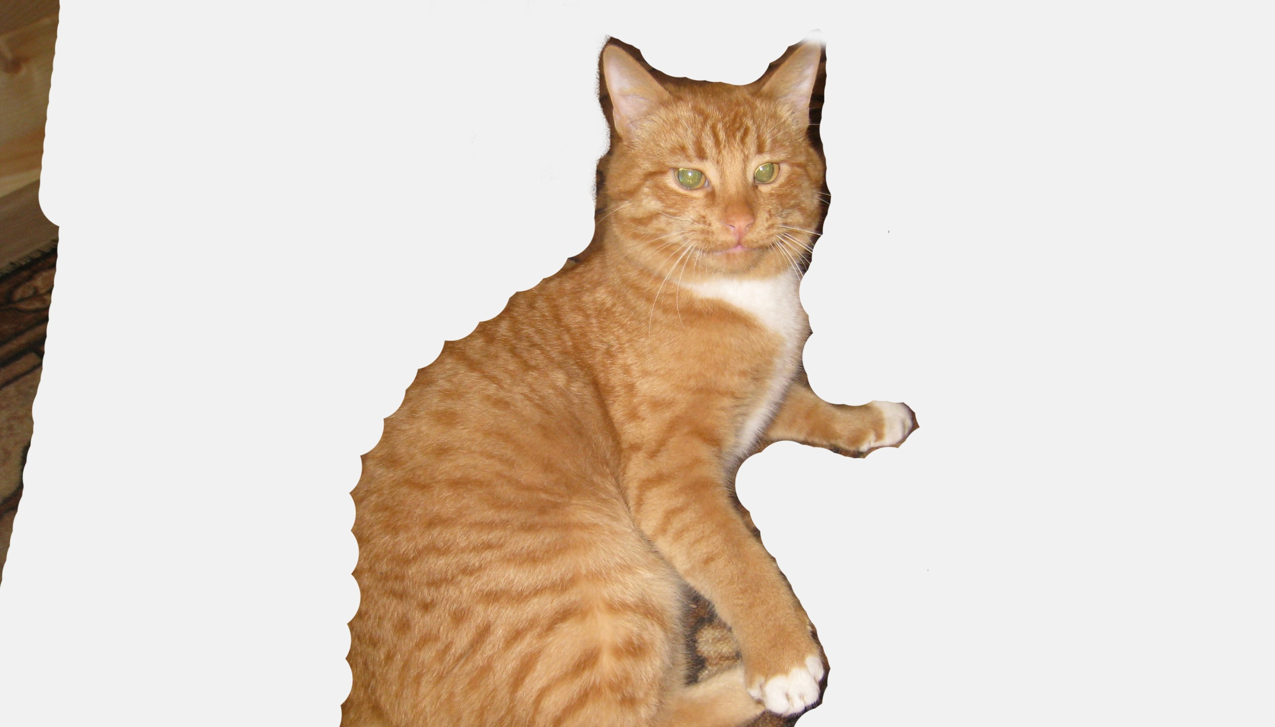
My Domestic Animal
My favourite domestic animal is a cat. Its name is Chapa. My cat is very fat and kind. Its head isn’t big. Its neck is short. Its paws are small with big clutches. Its eyes are green and clever. Its ears are small. My cat likes milk and chicken hens. Most of all Chapa likes to sleep. I think cats are very careful and clever.
Chapa

Slide 2
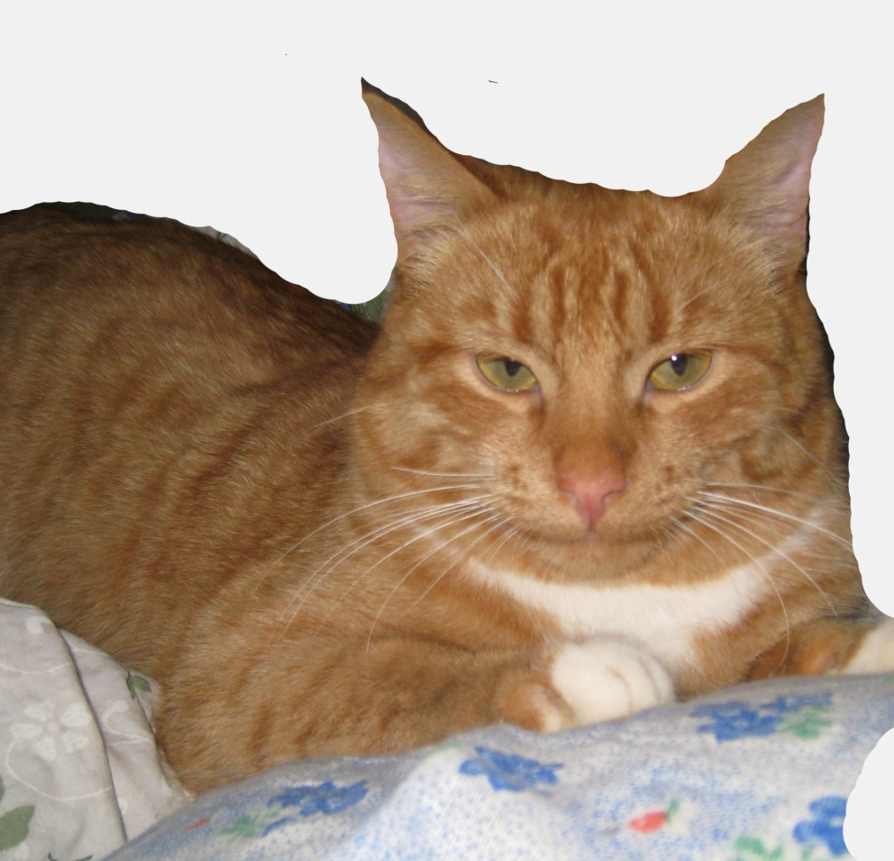
Мое любимое домашнее животное – кот. Его зовут Чапа. Мой кот очень толстый и добрый. У него небольшая голова. Его шея короткая. Его лапы маленькие с большими когтями. Его глаза зеленые и умные. Его ушки маленькие. Мой кот любит молоко и куриные шейки. Больше всего Чапа любит спать. Я думаю, коты очень аккуратные и умные.
Чапа

